Slide 1
Weather Recognition
Per una guida più sicura
Vito Francone - 872904
Silvia Ranieri - 878067
Allegra Sotgiu - 876621

Slide 2
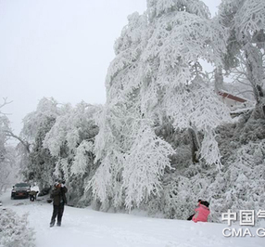
Obiettivi
Identificazione di un modello per il task di Weather Recognition
Compressione del modello e aumento della velocità di esecuzione

Slide 3
Dataset
Esplorazione
Preprocessing
1

Slide 4
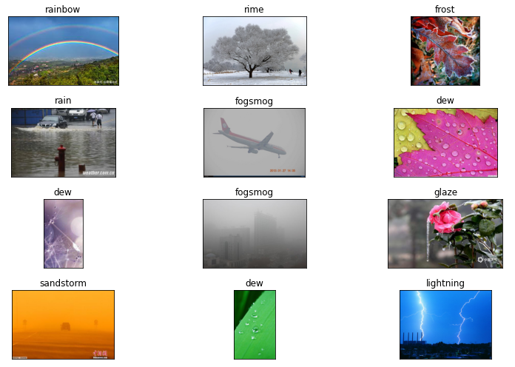
Esplorazione:
Classi:
Dew- rugiada
Fogsmog - nebbia
Frost -brina
Glaze- glassatura
Hail - grandine
Lightning - fulmine
Rain - pioggia
Rainbow - arcobaleno
Rime - galaverna
Sandstorm - tempesta di sabbia
Snow - neve

Slide 5
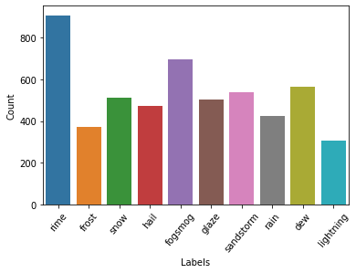
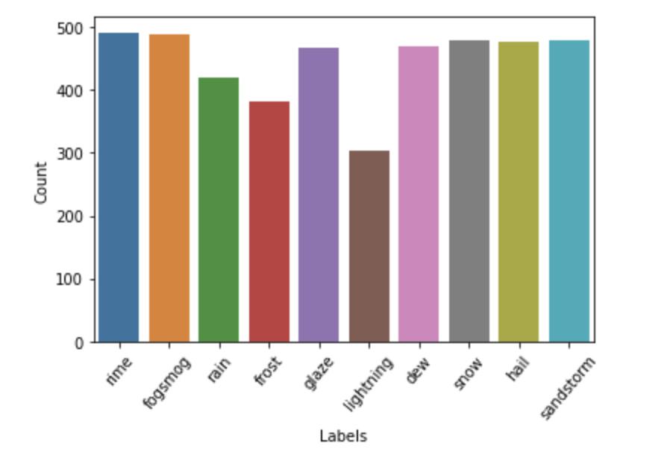
Class imbalance
DownSampling (600 immagini per classe)
Classi sbilanciate
Classi bilanciate

Slide 6
Preprocessing
Resize a (224,224,3)
Rescaling [-1, 1]
Codifica one-hot encoding
Suddivisione in training set 80% dei dati e test-set 20%.

Slide 7
Modelli
Base Models
Neural Network
2

Slide 8
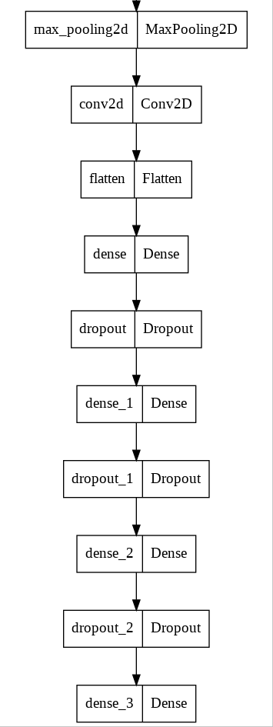
Transfer Learning
Data Augmentation
RandomFlip (orizzontale)
RandomRotation (0.3)
RandomZoom (0.5)
RandomContrast (0.5)
RandomTranslation (0.2)
Pre-trained Model

Slide 9
Base Models
MobileNetV2 (block_16_project_BN)
MobileNetV2 (block_15_project_BN)
DenseNet121 (block16_2_conv)
Per via delle performance della rete DenseNet e i tempi di addestramento si è preferito implementare solamente i due modelli MobileNetV2.

Slide 10
Neural Network
Max Pooling layer
1 Convolutional layer
4 Dense layers: 1024, 512, 128, 10

Slide 11
Hyperparameters
Loss function: categorical crossentropy
Optimizer: adam
Numero di epoche: 50
Batch size: 64

Slide 12
Regolarizzazione
Per ridurre l’overfitting ed ottenere un modello più robusto sono state utilizzate due tecniche di regolarizzazione esplicita:
Regolarizzazione L₂ con lambda pari a 0.01
dropout con probabilità pari a 0.4

Slide 13
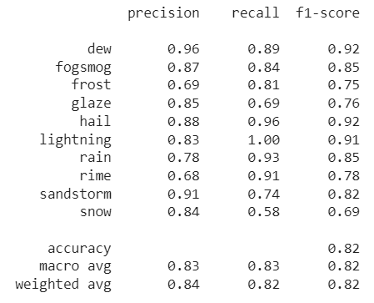
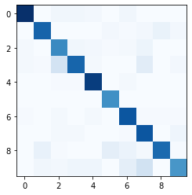
Performance dei modelli
Il primo modello ha un'accuracy pari a 0.82
Confusion matrix del primo modello

Slide 14
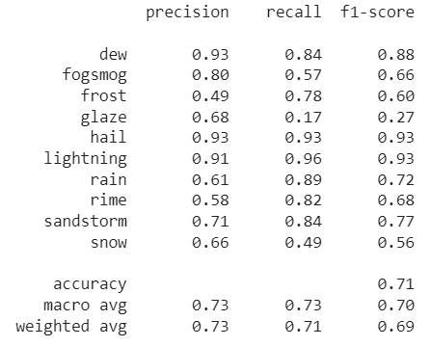
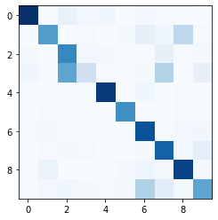
Performance dei modelli
Il secondo modello ha un'accuracy pari a 0.71
Confusion matrix del secondo modello

Slide 15
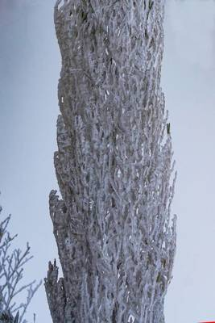
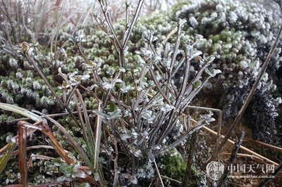
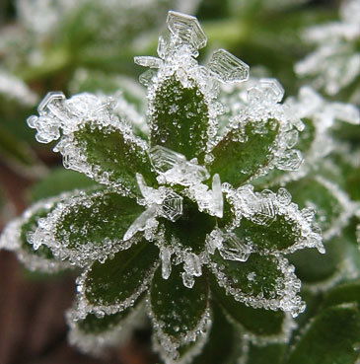
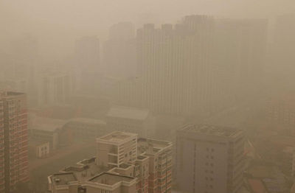
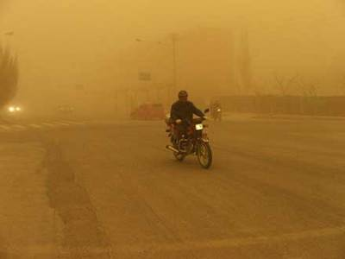
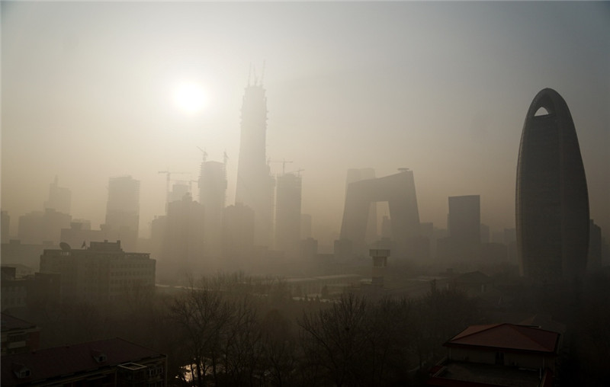
Esempi di errore
Label Prediction
Glaze Frost
Sandstorm Fogsmog

Slide 16
Compressione del modello
Pruning
Quantizzazione
3

Slide 17
Pruning
Pruning strutturato
Libreria Pruning (Automatic-structured-Pruning)
Quattro fasi di pruning (5% conv, 10% densi)
Metrica utilizzata L2
GitHub - Hahn-Schickard/Automatic-Structured-Pruning at df29c004909e16a6169b240dffe6e0c291243854

Slide 18
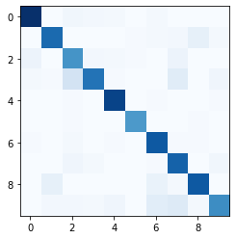
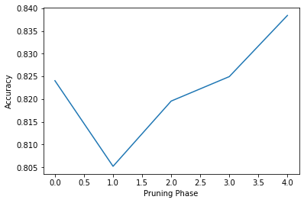
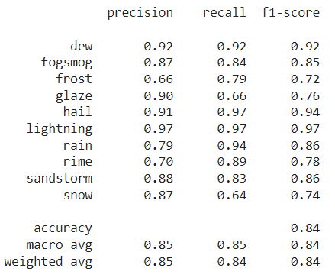
Performance del modello durante il pruning
Grafico dell'accuracy nelle 4 fasi di pruning

Slide 19
Quantizzazione
Trasformazione del modello in formato TFLite
Da float32 a int8
Quantizzazione -> fattore di compressione 3.65
https://medium.com/@sonalimedani/post-training-quantization-with-tensorflow-lite-on-a-keras-model-f373068966c4

Slide 20
Modelli a confronto
 | Modello iniziale | Modello Pruning | Modello Tf Lite
Dimensione | 58.4Mb | 37.1Mb | 4.61Mb
Tempo di inferenza | 5.21secondi | 2.9secondi | -
Accuracy | 82.4 | 83.8 | 83.8

Slide 21
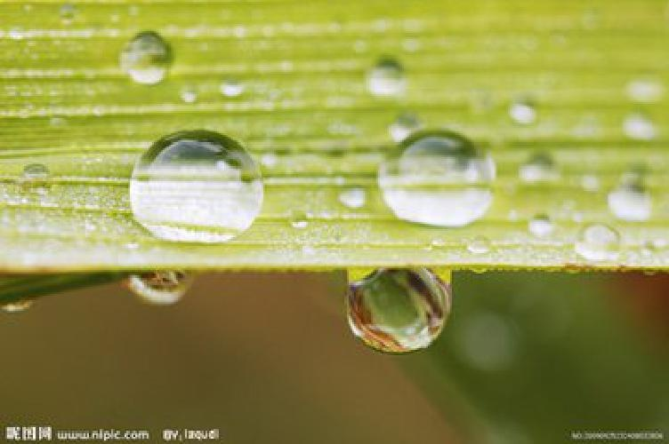
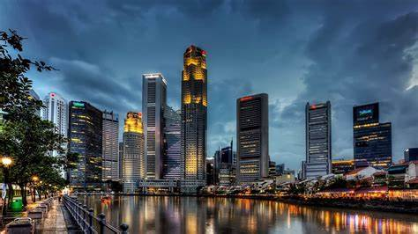
Esempio di utilizzo
Dew Not bad weather
Se la probabilità è >= 0.7 restituisce la classe più probabile
Se è tra [0.5, 0.7) restituisce la classe più probabile ma dichiara il risultato incerto
Se la probabilità è minore di 0.5 restituisce “bel tempo”

Slide 22
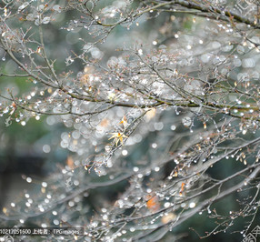
Conclusioni
Il modello ottenuto è leggero e veloce nell’inferenza
Integrazione con altri sensori per ottenere migliori risultati

Slide 23
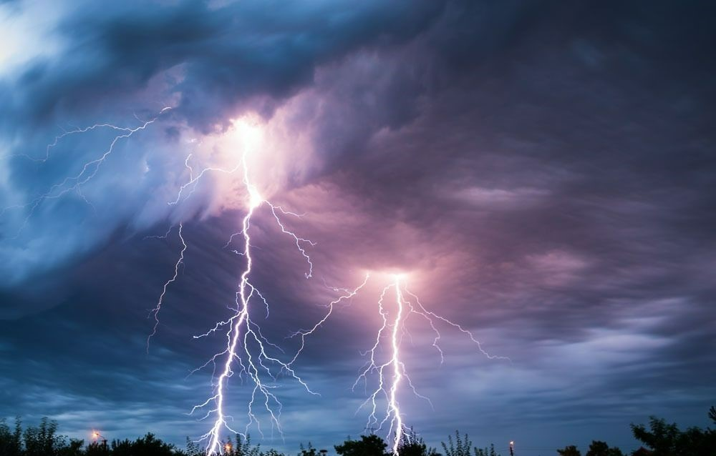
Grazie per l’attenzione!

